Slide 1
Aanvullende rechten Geharmoniseerde Sociale Statuten (GSS) MyBEnefits Droits supplémentaires Statuts Sociaux Harmonisés (SSH) MyBEnefits
Doc KSZ/BC/2022/189/1/16
Doc BCSS/CG/2022/189/1/16

Slide 2
Aanvullende rechten
‘sociaal statuut’ voor ca. 2 miljoen burgers in België
beperkt inkomen
handicap, fysieke of mentale beperking
kind met bijzondere noden
burgers met sociaal statuut krijgen ‘aanvullende rechten’
sociaal tarief voor gas, elektriciteit, water, telecom
openbaar vervoer (NMBS, De Lijn, TEC…)
huisvesting
belastingsvermindering, gratis huisvuilophaling
korting voor socioculturele activiteiten, sport
…
2

Slide 3
Aanvullende rechten
vaststelling van non-take up
intransparantie: mensen zijn weinig of niet op de hoogte van hun rechten
Mattheüseffect: rechten komen niet bij de beoogde (kwetsbare) doelgroep terecht
drempel: de aanvraag- en toekenningsprocedure voor sociale rechten is vaak omslachtig en tijdsintensief
ineffectiviteit: sociale maatregelen bereiken hun doel niet
status quo van de armoederatio i.p.v. sociale inclusie: het aantal armen daalt verhoudingsgewijs niet
3

Slide 4
Geharmoniseerde Sociale Statuten
context
er bestaat reeds een groot aantal gegevensuitwisselingen (voorkeurtarief, vrijstelling van taksen …)
regelmatig nieuwe aanvragen bij gegevensleveranciers leiden tot ad hoc ontwikkelingen
sociale statuten zijn vaak complex en worden niet altijd begrepen door de verschillende betrokken partijen
regionalisering van de sociale statuten
reglementering inzake toekenning van ‘sociale’ rechten is ook complex (voordelen/voorwaarden/referteperiodes)
geen eenduidig begrippenapparaat
4

Slide 5
Principes
feitelijke informatie beschikbaar bij één of meerdere actor(en) wordt ter beschikking gesteld van andere actoren die op basis daarvan automatisch rechten toekennen aan de burger zonder dat hij/zij daartoe een aanvraag moet doen
gestandaardiseerde diensten om zoveel mogelijk te antwoorden op informatieaanvragen en meervoudige ontwikkelingen te vermijden/beperken, zowel voor de gegevensleveranciers (authentieke bronnen) als voor de instanties die voordelen toekennen
vermindering van het aantal gebruikte statuten en van de complexiteit ervan, een vermindering van de gegevensuitwisselingen
vermindering van het aantal administratieve formaliteiten en papieren attesten die aan deze kwetsbare bevolkingsgroep wordt gevraagd
5

Slide 6
Doelstellingen
voor de sociaal verzekerden
burgers maximaal laten genieten van de aanvullende sociale rechten waar ze al recht op hebben
administratieve formaliteiten tot een minimum beperken & rekening houden met de realiteit op het terrein
voor de instellingen / actoren die het voordeel toekennen
vlot alle nodige informatie ter beschikking stellen voor de toekenning (sociaal statuut, domicilieadres…)
vermijden van eventueel misbruik
toekenning van rechten verder verbeteren
6

Slide 7
Huidige aanpak – GSS-project
1
sinds 2016 batch-raadpleging van de gegevensbank GSS (bufferdatabank)
wordt driemaandelijks gevoed door de 9 authentieke bronnen : FPD, DGPH, POD MI, ziekenfondsen, VSB, Kind & Gezin, IRISCARE, OAW en AVIQ.
+1 authentieke bron momenteel in voorbereiding (DSL : 04/2022)
hierdoor kunnen de rechten van een categorie van personen (die op voorhand is gekend bij de toekennende instantie) worden geautomatiseerd
vb. alle inwoners van een gemeente, een provincie
vb. alle gezinnen aangesloten op gas
enkele voorbeelden
sociaal tarief gas / elektriciteit in België
sociaal tarief water in Vlaanderen
vrijstelling verkeersbelasting in Brussels Gewest
gemeenten en provincies (bv. verminderd tarief buitenschoolse kinderopvang, verminderde heffing voor huisvuilophaling, korting belasting)
OCMW (Covid-bonnen)
7

Slide 8
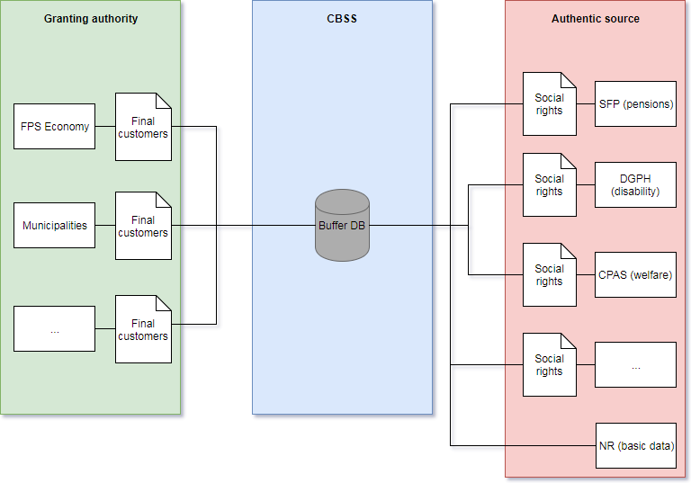
Bufferdatabank
8

Slide 9
Authentieke bronnen
de 9 huidige authentieke bronnen
Federale Pensioendienst (vb. Inkomensgarantie voor ouderen - IGO)
OCMW (vb. Leefloon - (e)LL)
DG Personen met een Handicap (vb. Erkende handicap, Inkomensvervangende tegemoetkoming - IVT)
ziekenfondsen (vb. Verhoogde Tegemoetkoming - VT)
Vlaamse sociale bescherming (vb. Tegemoetkoming voor hulp aan bejaarden - THAB)
Opgroeien(bv. Kinderen met een specifieke ondersteuningsbehoefte - P1-4)
IRISCARE (vb. Tegemoetkoming voor hulp aan bejaarden - THAB)
Organisme Assureur Wallon (vb. Vermindering zelfredzaamheid)
AVIQ (vb. Erkende handicap - kinderen)
9

Slide 10
Bufferdatabank - voordelen
voor gebruikers van gegevens
geheel van informatie is op gecoördineerde en gevalideerde wijze beschikbaar
mogelijkheid tot toepassing van beslissingsregels door de KSZ in functie van de concrete behoeften van elke gebruiker (waarborg proportionaliteitsbeginsel)
voor de beheerders van authentieke bronnen
vermijden van ad hoc ontwikkelingen voor elke gegevensaanvraag
vermijden van terbeschikkingstelling van gegevens volgens behoeften van elke gebruiker
voor het systeem
aanzet tot standaardisatie van de feitelijke gegevens waarmee rekening wordt gehouden bij de vaststelling van aanvullende rechten en het tijdstip of periode waarover ze beschikbaar moeten zijn (‘legoblokjesfilosofie’)
10

Slide 11
Juridische aspecten
algemene beraadslaging nr. 16/008 van 2 februari 2016 over de oprichting van de buffer-gegevensbank bij de Kruispuntbank van de Sociale Zekerheid voor de automatische toekenning van aanvullende rechten
dit project is nauw verbonden met de harmonisatie van de statuten die gebruikt worden voor de toekenning van aanvullende rechten ; dit essentiële aspect van het project zal onder meer in overleg met de sociale partners worden gerealiseerd
noodzakelijke vereenvoudiging van de wetgevingen om legoblok filosofie te volgen
11

Slide 12
Vereenvoudiging van de reglementering
vb. Don’t
vb. Do
Een premie is toegekend aan de referentie- persoon van het gezin ingeschreven in de gemeente waarvan ten minste 1 of meerdere gezinsleden op 1 januari van het betreffende dienstjaar genieten van de
Voorkeurtarieven inzake gezondheidszorgen
Inkomensgarantie voor ouderen (IGO)
Tegemoetkoming aan gehandicapten
Verhoogde kinderbijslag (regeling loonarbeiders of zelfstandigen)
Een premie is toegekend aan de referentie-
persoon van het gezin ingeschreven in de
gemeente waarvan ten minste 1 of meerdere gezinsleden op 1 januari van het betreffende dienstjaar genieten van de
verhoogde tegemoetkoming van de zorgverzekering (bedoeld in artikel 37, §19, van de wet betreffende de verplichte verzekering voor geneeskundige verzorging en uitkeringen, gecoördineerd op 14 juli 1994)
12

Slide 13
Legoblok-filosofie
Authentieke bron (RR & KSZ)
Geboorte-datum
Verblijfplaats
Gezins-samenstelling
Sociale statuten
FOD of OISZ
Aanvullend recht
Toekennende instanties
GRAPA - IGO
RG - GI
ATP - THVD
…
Vermindering provinciebelasting
Provincie Oost-Vlaanderen
OCMW
RIS - LL
AF - EQ - LL
DGPH
P1-4
…
Ziekenfondsen
Inkomsten
BIM - BVT
13

Slide 14
Legoblok filosofie
Authentieke bron (RR & KSZ)
Geboorte-datum
Verblijfplaats
Gezins-samenstelling
Sociale statuten
FOD of OISZ
Aanvullend recht
Toekennende instanties
GRAPA - IGO
RG - GI
ATP - THVD
…
Sociaal tarief gas & elektriciteit
FOD Economie & nutsbedrijven
OCMW
RIS - LL
AF - EQ - LL
DGPH
P1-4
…
Ziekenfondsen
Inkomsten
BIM - BVT
14

Slide 15
Huidige aanpak – GSS-project
2
online raadpleging van 7 authentieke bronnen door de toekennende instanties (2 authentieke bronnen momenteel in voorbereiding)
aan het loket voor specifieke dossiers
hierdoor kan een recht worden toegekend aan elke potentiële rechthebbende die niet op voorhand gekend is
gebruiker van het openbaar vervoer
enkele voorbeelden
aanvullende gezinsbijslag in de Duitstalige Gemeenschap en in het Waals Gewest
bijkomende dienstencheques (WSE)
kaart verhoogde tegemoetkoming en kaart kosteloze begeleider (NMBS)
brussel’Air premie (Brussel Mobiliteit)
15

Slide 16
Bijkomende aanpak
3
sinds februari 2019 MyBEnefits.fgov
bijkomende tool via een mobiele app & webtoepassing
waarmee de burger zijn sociale statuten op de datum van de dag zelf kan raadplegen en aantonen om zijn rechten beter te laten gelden bij de verschillende toekennende instanties
waarmee de professionele gebruiker, voornamelijk de toekennende instanties die geen klassieke partners van de KSZ zijn, de huidige gegevens kan controleren
actoren die typisch niet rechtstreeks met de KSZ samenwerken (bv. : sport, kinderopvang, musea, vrijetijdscentra, pretparken, …)
actoren die (nog) niet over een automatische gegevensstroom beschikken (bv: pro deo rechtsbijstand, korting gemeentebelasting, …)
waarmee de burger en de professional voordelen in de sector van cultuur sport en ontspanning kunnen raadplegen/melden
16

Slide 17
Veilig aanmelden
burger : identificatie nodig
statuut raadplegen
Privacy-gevoelige informatie: voldoende hoog veiligheidsniveau
e-ID
ITSME
Time-based One-Time Password
Token
QR-code aanmaken / evt. afdrukken (enkel via website)
professional : geen identificatie nodig
QR-code / unieke code, aangeboden door burger, uitlezen
minimale informatie: statuut, postcode, controlegetal RRN-nummer
17

Slide 18
Mobiele App
.fgov
De toepassing MyBEnefits is beschikbaar in mobiele en in webversie.
beschikbaar voor Android vanuit Google Play.
beschikbaar voor Apple vanuit App store.
beschikbaar via de website mybenefits.fgov.be
18

Slide 19
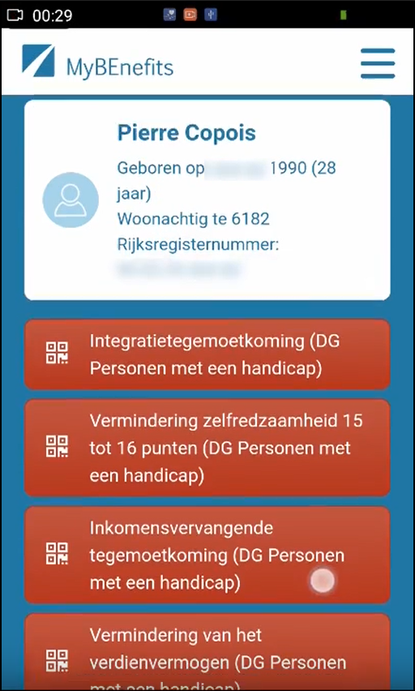
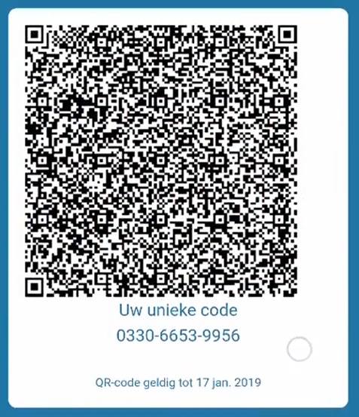
Burger - raadplegen & code creëren
19

Slide 20
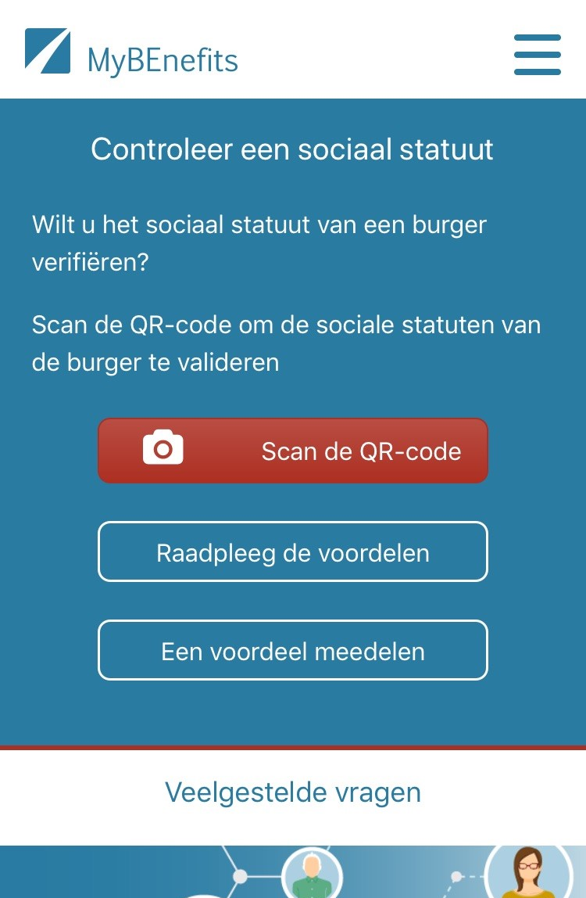
Professional - raadplegen
20

Slide 21
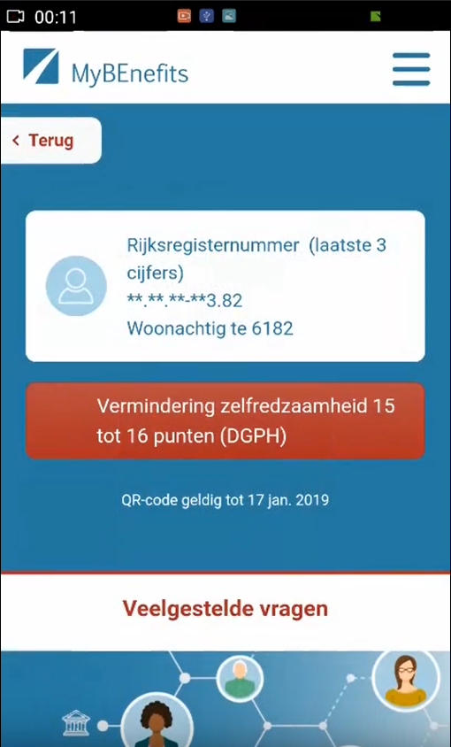
Professional - resultaat
21

Slide 22
De voordelen raadplegen

Slide 23
De voordelen filteren

Slide 24
Een voordeel melden

Slide 25
Webapp
.fgov
www.mybenefits.fgov.be
22
25

Slide 26
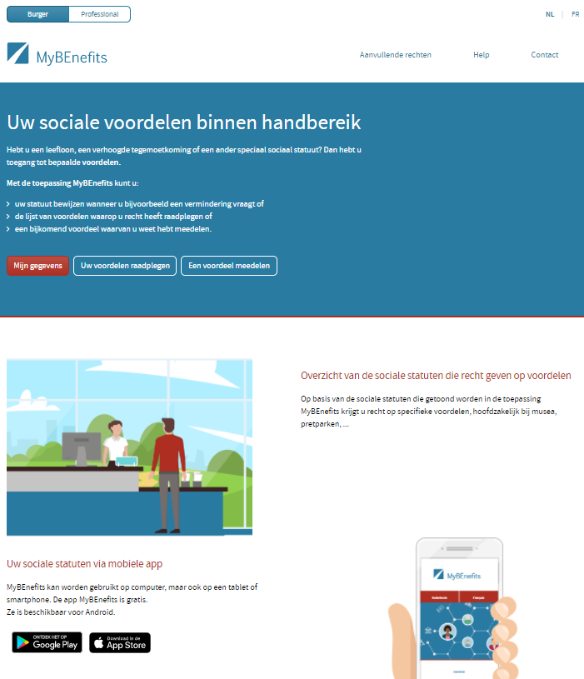
Burger : website & online toepassing
Voor PC, tablet of smartphone
Kan attest afdrukken
23

Slide 27
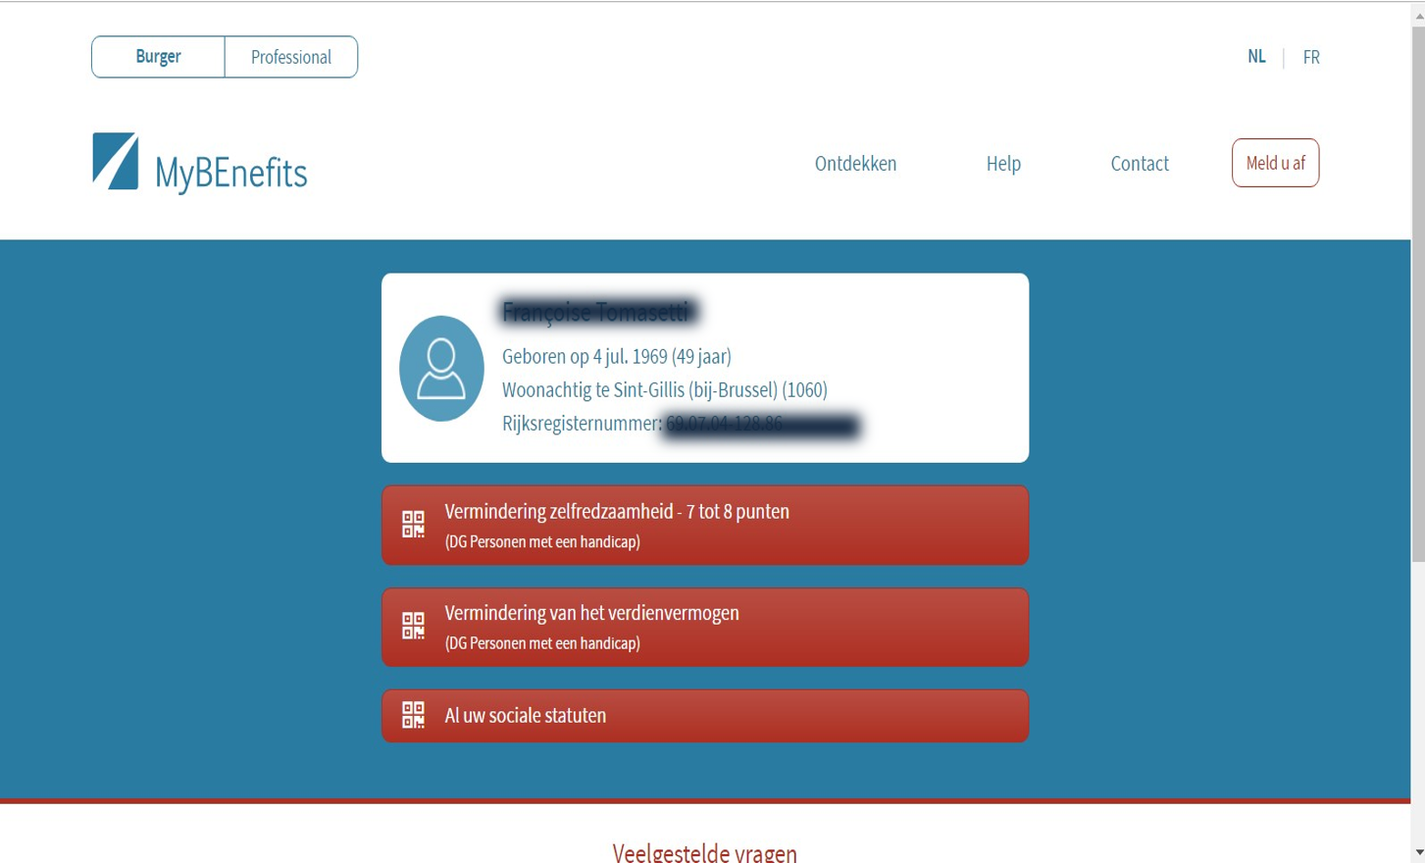
Burger - sociale statuten raadplegen
24

Slide 28
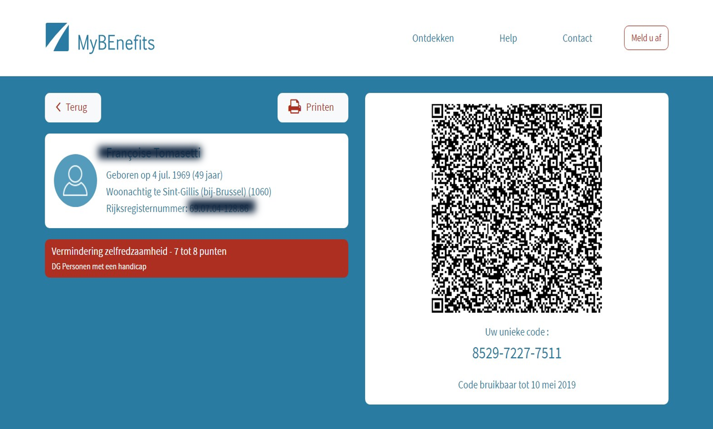
Burger - code creëren
25

Slide 29
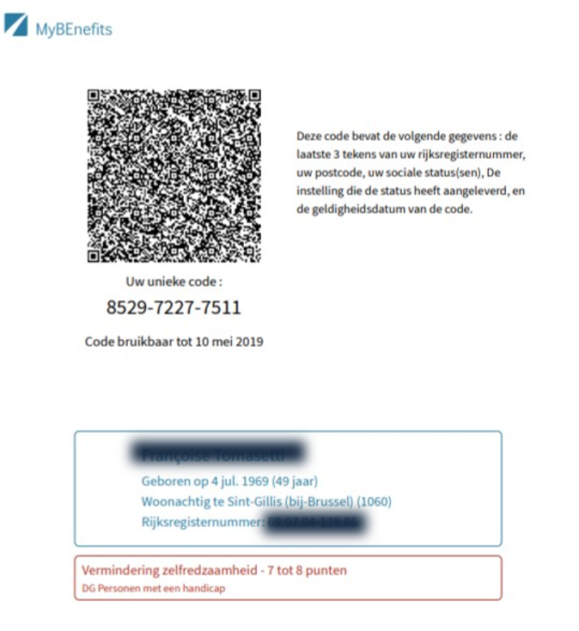
Attest
26

Slide 30
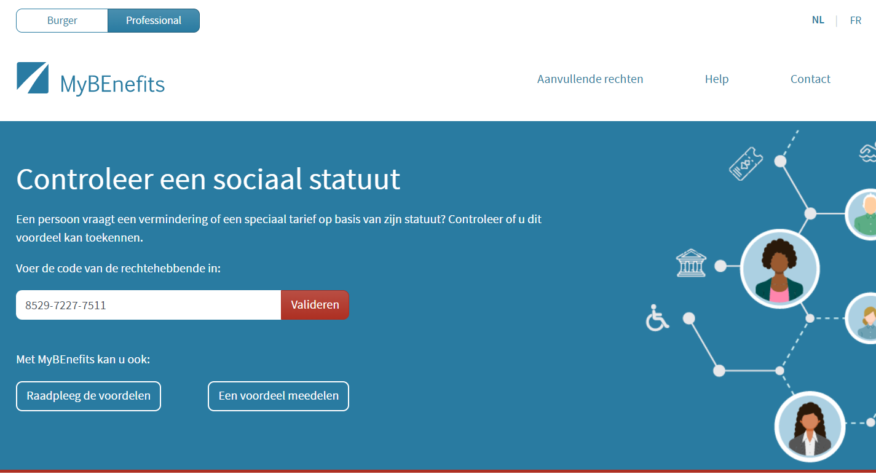
Professional - raadpleging
27

Slide 31
Professional - resultaat
28

Slide 32
De voordelen raadplegen

Slide 33
Een voordeel melden

Slide 34
VIDEO
WEBAPP
APP MOBILE
MEDIA KIT
29

Slide 35
Geharmoniseerde Sociale Statuten
Buffer-databank
meer info : https://www.ksz-bcss.fgov.be/nl/diensten-en-support/diensten/gss
→ Gemeente : https://www.ksz-bcss.fgov.be/nl/diensten-en-support/diensten/gss-gemeenten-en-provincies
→ OCMW: https://www.ksz-bcss.fgov.be/nl/diensten-en-support/diensten/gss-ocmws
→ contact : external@ksz-bcss.fgov.be
MyBEnefits.fgov
→ media Kit : https://www.ksz-bcss.fgov.be/nl/diensten-en-support/diensten/gss-mybenefits
→ contact : contact@mybenefits.fgov.be
30

